Slide 1



TIẾNG VIỆT 1

Slide 2
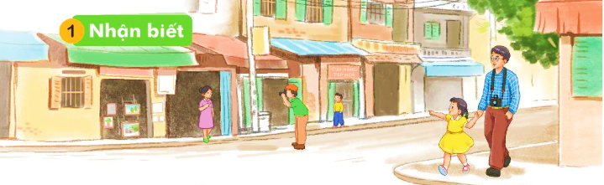
Nhận biết
2
́
́
Bô và Hà đi bô trên hè phố.
.

Slide 3


BÀI 7:
Ô ô
•

Slide 4
Đọc
3
ô
b
ô
bố
ô
ô
ô
ô
ộ
bố
bổ
bộ

Slide 5
Đọc
3
ô
b
ô
bộ
ô
ô
ô
ộ
cô
cổ
cộ

Slide 6
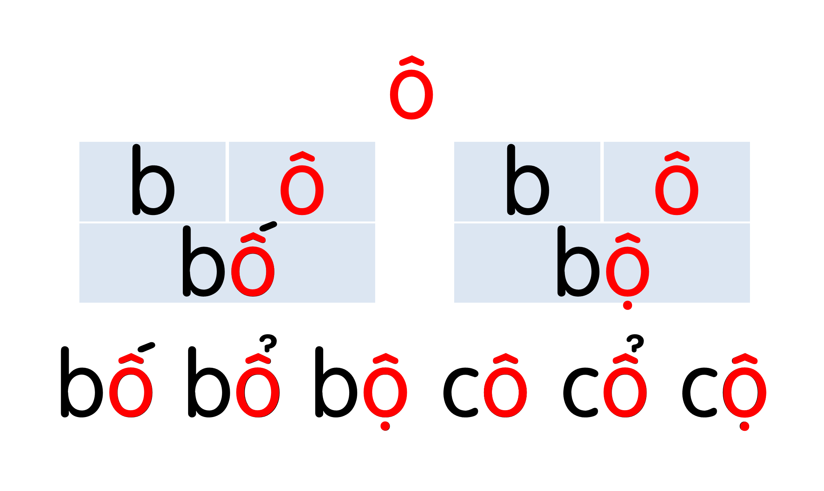
Notes:
Ôn lại

Slide 7



bố
ô
ô
cô bé
cổ cò
ô

Slide 8



Giải lao

Slide 9

Hướng dẫn viết bảng
4

Slide 10
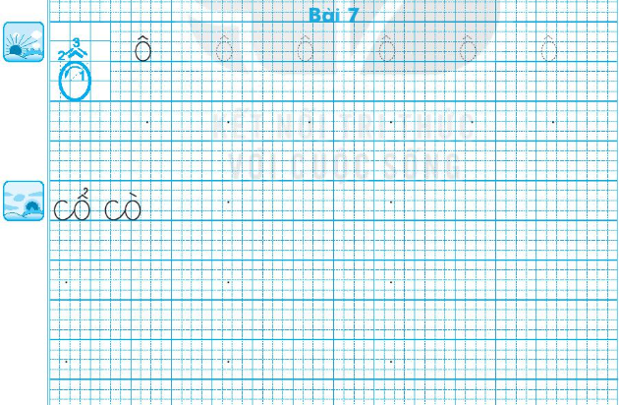
cổ cò
cổ cò
cổ cò
cổ cò
cổ cò
cổ cò
cổ cò
cổ cò

Slide 11
Thư giãn nào!

Slide 12
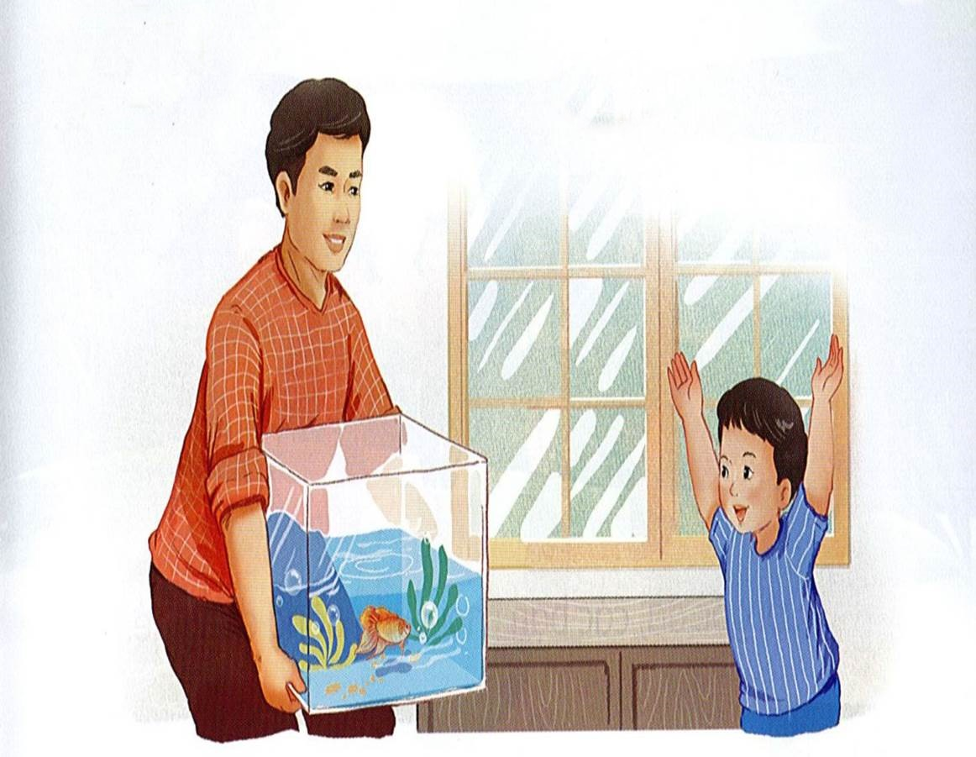
Đọc
6
Bố bê bể cá.
ô

Slide 13





Slide 14
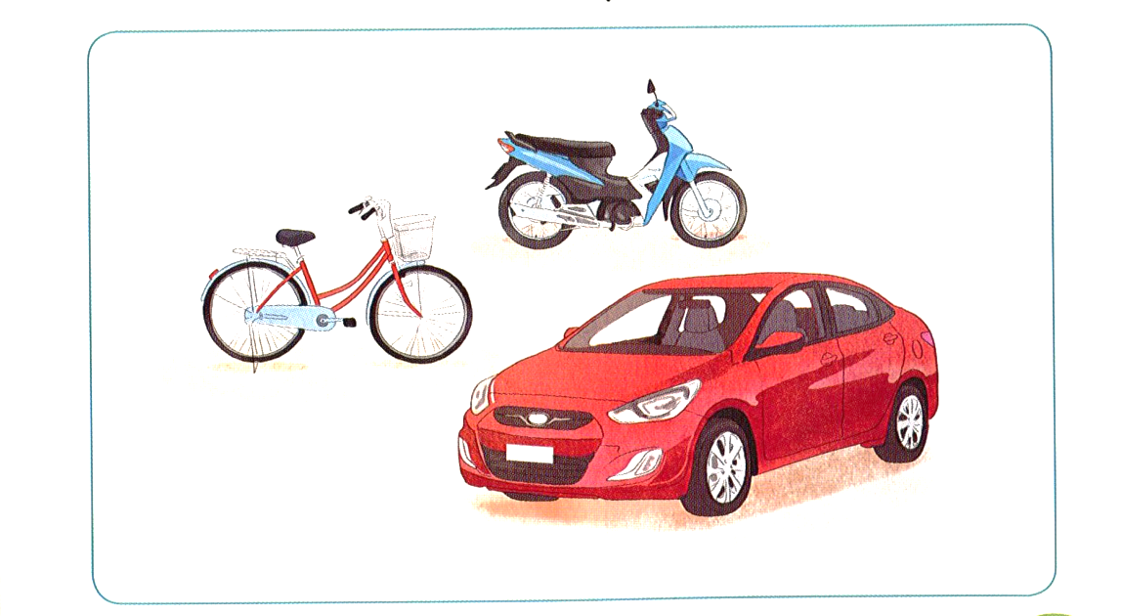
Nói
7
Xe cộ

Slide 15


